Slide 1
Team Green
Task 2 – SE Process
Projekt MHC-PMS

Slide 2
Content
Plan Driven vs. Agile
Process Modell
Unsere Projektplanung
Involvement of Stakeholders

Slide 3
1. Plan driven vs. Agile
Process | Pro | Contra
Plan Driven | Klar definierte vorgegebene Zeit Einfache Arbeitsplanung Aufgaben gut aufteilbar | Unflexibel (Änderungen sind schwierig umzusetzen Unerwartete Probleme schwierig zu handeln Ändern sich Ziele muss Planung komplett neu gemacht werden → Zeitaufwand
Agile | Änderungen der Ziele einfacher aufzufangen Gute Reaktion auf Veränderungen Fokus auf einzelne Tasks Zwischenresultate sichtbar (auch für User) Immer ersichtlich ob man im Zeitplan ist und ob Kosten/Nutzen Verhältnis stimmt | Viele Meetings

Slide 4
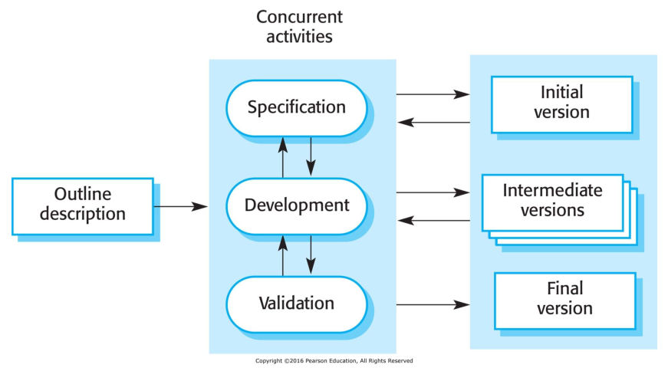
2. Process Modell
Aufgrund unserer Evaluation entscheiden wir uns für eine Mischform aus plangetriebener und agiler Arbeitsweise.
Plangetrieben ist der Prozessablauf von der Analyse über Entwicklung zur Einführung
Agil ist die Entwicklungsphase
(Incermental Developping)
Verschiedene Versionen der Software

Slide 5
2. Process Modell
Process | Ziel | Tasks | Potential Output
Analysis | Wir wissen was die Anforderungen an das fertige Produkt sind. | Projektauftrag MHC-PMS analysieren → Task 1 | Prozess Modell
Specification | Dokumentation zur Implementation des Produktes | Programmkomponenten ausarbeiten Datenmodell erstellen | Dokumentation
Design | Ressourcenplan Klare Arbeitsverteilung | Zeiteinteilung / Arbeitseinteilung und Ressourcenverfügbarkeit planen | Projektmanagement
Implementation | Teilprojekt des Programmes fertiggestellt | Implementieren von versch. Modulen Teammeetings | 1. Version des Programms
Test | Lauffähige Version des Programmes | Testen | Lauffähiges Produkt
Validation | Anträge für Erweiterungen oder OK | Feedback einholen | Abgenommenes Produkt
Final version | Lauffähiges Programm releasen | Testen gesamtes Produkt Auslieferung | Abschluss des Projekts → Wartung

Slide 6
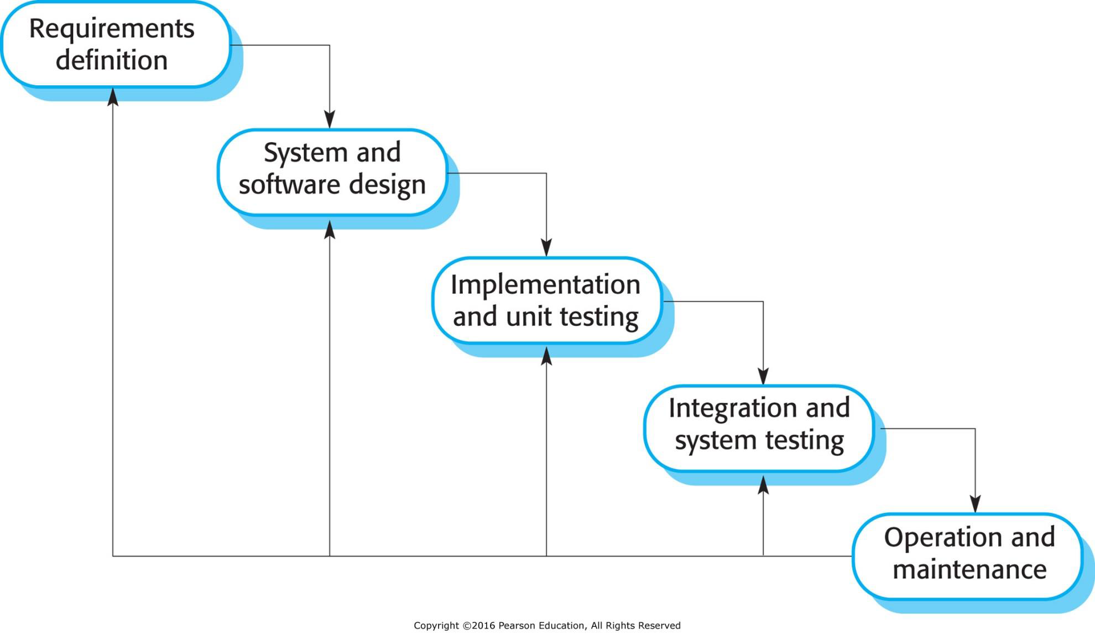
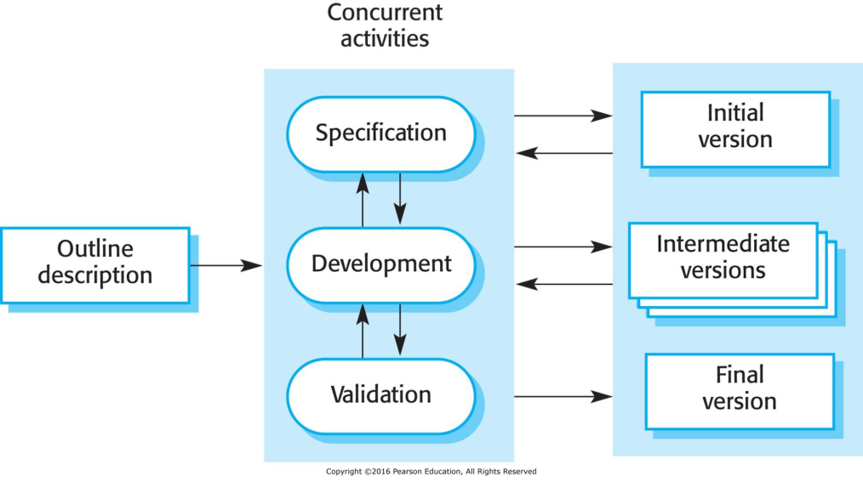
Unsere Projektplanung
-Gesamtgrobplanung ist plangetrieben
-Entwicklungsphase ist agil

Slide 7
Involvement of Stakeholders
Der Kunde (Auftraggeber) kommuniziert dem Teamleiter den Auftrag
Der Kunde vertritt die Interessen der Endbenutzer und der Verwaltung
Der Teamleiter koordiniert die Arbeitsabläufe vom Entwicklerteam
Das Entwicklerteam bespricht die Ergebnisse mit dem Kunden
Endbenutzer
Kunde
Teamleitung
Verwaltung
Entwicklerteam

